Slide 1
Eerste inzichten
19-11-2013, Themadag Smart Grids Nederland - Movares
Martijn van Huijkelom – Innovator – Projectleider Jouw Energie Moment Breda

Slide 2
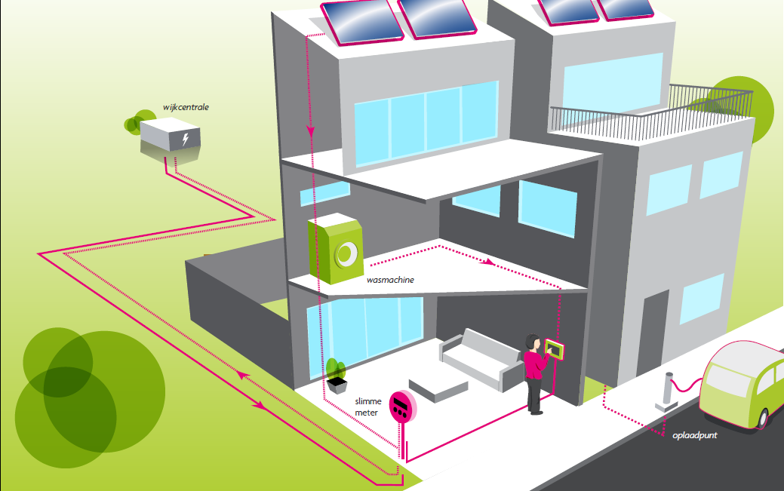
Slimme netten
Notes:
Wat zijn slimme netten: niet een technologie maar een verzamelnaam voor verschillende concepten met als gemeenschappelijke deler: het elektriciteitsnet van informatie- en communicatietechnologie voorzien vaak met het doel om betaalbaar en betrouwbaar de verduurzaming van de energievoorziening te faciliteren. Het slimme netten concept waar wij meer over zullen vertellen heet Jouw Energie Moment.
Waarom huishoudens? → we zien op dit moment dat de consument al langzaam veranderd in een prosument. Steeds meer huishoudens gaan zelf lokaal duurzame energie produceren, daarnaast neemt de elektriciteitsvraag toe, o.a. door de introductie van warmtepompen en elektrisch vervoer. Ook centraal neemt het aandeel duurzame energie toe. Dit betekent dat het principe van u vraagt wij draaien lastiger vol te houden wordt. Zonnepanelen kunnen immers niet meer opwekken als het WK gekeken moet worden, zoals onze elektriciteitcentrales op fossiele brandstoffen dat wel kunnen.
Kortom slimme netten faciliteren de matching van vraag en aanbod, centraal en de-centraal. Decentrale matching betekent voor Enexis mogelijk minder investeringen en minder transport.
Deze ontwikkelingen hebben in potentie veel impact, studies laten al zien dat nebheerders 45% aan investeringskosten kunnen besparen op MS niveau door het invoeren van slimme netten bij huishoudens. Maar deze uitkomst is afhankelijk van in hoeverre huishoudens hun vraag verschuiven naar gunstigere momenten. Helaas is dit laatste vooralsnog slechts een benadering. Echte reactie van huishoudens op concepten slimme netten onduidelijk, daarom pilots nodig. Met Jouw Energie Moment kunnen we deze energieverschuiving gaan kwantificeren.

Slide 3
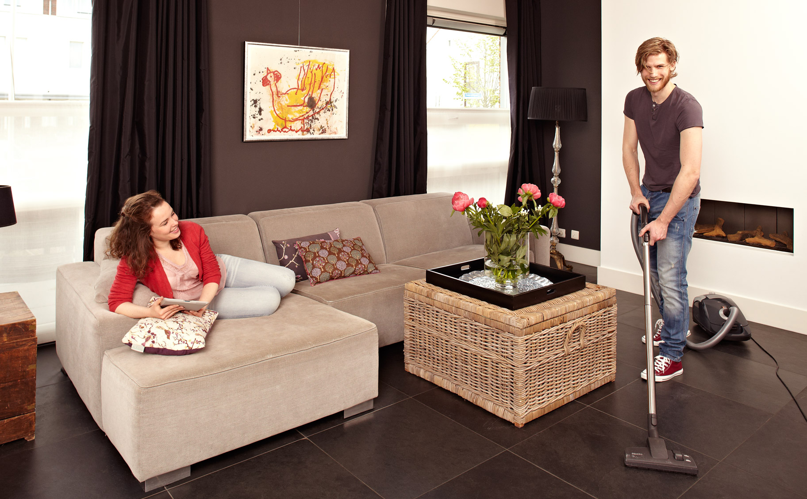
Wat te veranderen?
1. Minder
2. Andere momenten

Slide 4
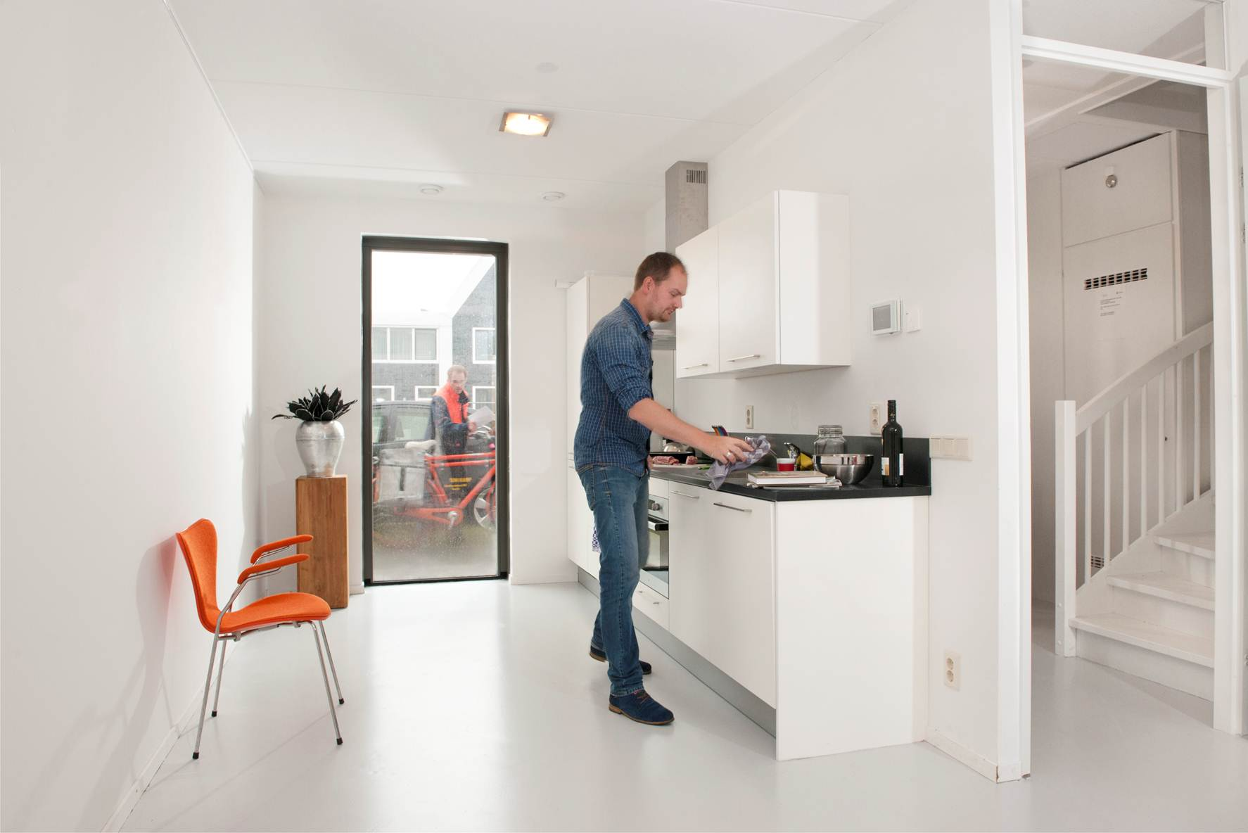
Waar begin je aan?
Notes:
Het veranderen van huishoudelijke elektriciteitsvraag lijkt een lastige klus, want de literatuur laat zien dat:
Elektriciteit faciliteert → Elektriciteit an sich vervult geen behoefte, dus:
Lage betrokkenheid → Keuzes worden op prijs gebaseerd, dus: de meerderheid zal alleen veranderen als de prijsverschillen aanzienlijk zijn
Automatisch gedrag → gekaraktiseerd door gewoontes = herhaalde acties in stabiele omstandigheden
Gewoontegedrag is moeilijk te veranderen, met name als mensen niet gemotiveerd zijn
Maar de literatuur laat ook zien:
Verander de context:
Verander aspecten die huidig gedrag in stand houden.
Faciliteer herhaling van wenselijk gedrag, zodat een meer wenselijke gewoonte kan ontstaan
Wat hebben wij dan gedaan in die context….

Slide 5
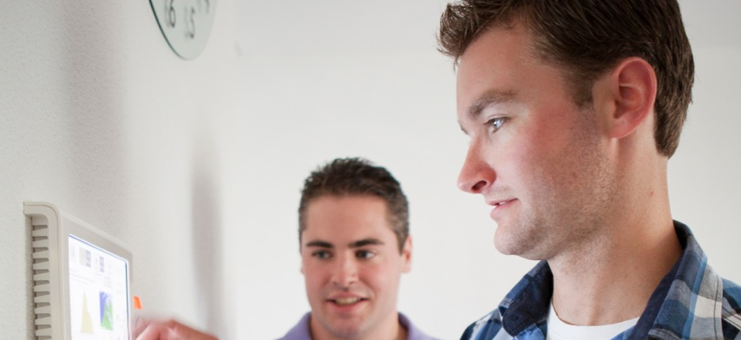
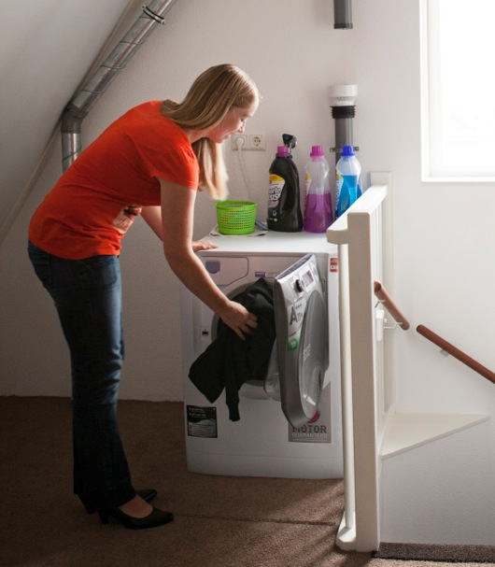
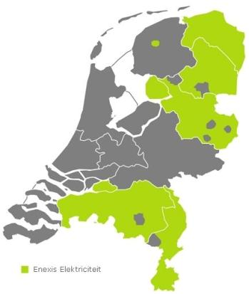
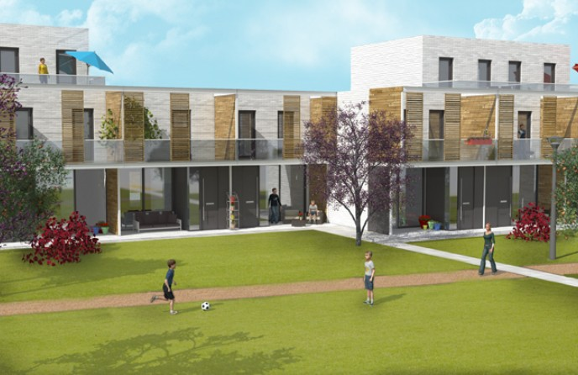
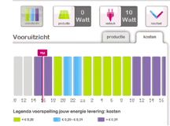
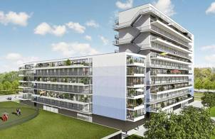
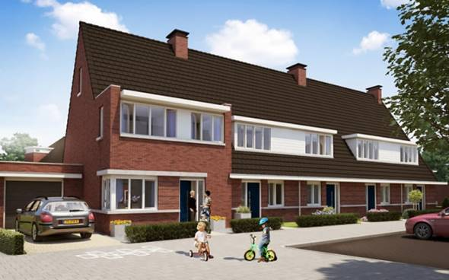
Zwolle & Breda
Notes:
In Zwolle & Breda hebben we klanten aangeboden deel te nemen aan onze pilot. De respons was erg hoog. In Zwolle zelfs bijna 100%.
Deelnemers hebben een energiecomputer in huis gekregen met een display aan de muur, een slimme wasmachine of een slimme droger, zonnepanelen en een dynamisch elektriciteitstarief.
Wat maakt de wasmachine silm? → automatische- programmeer functie

Slide 6
Eerste inzichten
Draagvlak
Verbruik verschuift
Belangrijkste motivatie is geld
Notes:
Slimme netten zijn alleen een succes als er draagvlak voor is, in Jouw Energie Moment is er draagvlak.
Slimme netten zijn alleen een succes als het mogelijk is verbruik te verschuiven, in Jouw Energie Moment zien we al een verschuiving van verbruik.
De belangrijkste motivatie voor deelname aan de pilot is geld

Slide 7
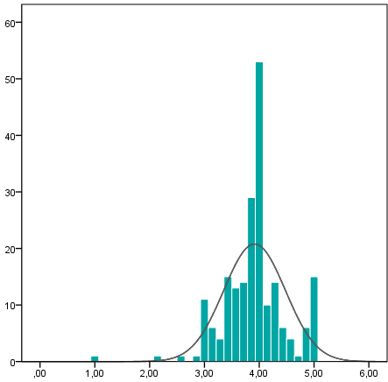
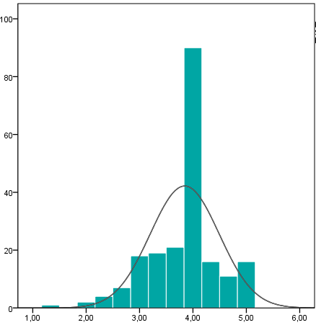
Draagvlak Jouw Energie Moment
Niet enthousiast Enthousiast
Ontevreden Tevreden
Notes:
JEM is leuk, waardevol en belangrijk , aldus de deelnemers.

Slide 8
Vraag verschuift
Deelnemer geeft aan witgoed te verplaatsen naar gunstige moment, dit is ook zichtbaar in het wasmachine verbruik:
Notes:
Deelnemers geven met name aan het witgoed te verplaatsen naar gunstige momenten (meer dan 50% zegt dat vaak tot bijna altijd te doen)
Dit is ook zichtbaar in het wasmachine vebruik → zie plaatjes
Overige apparaten worden minder gebruikt. Wel een enkeling (bijna 20% zegt dat vaak tot bijna altijd te doen) houdt rekening met het moment dat ze apparatuur opladen. Uit een interview kwam een mooi voorbeeld met de elektrische fiets waar de deelnemer een tijdschakelaar op had aangesloten, zodat de fiets ging laden op gunstige momenten.
Het effect van het verschuiven van de andere apparaten kunnen we kwantificeren met behulp van de slimme meter data

Slide 9
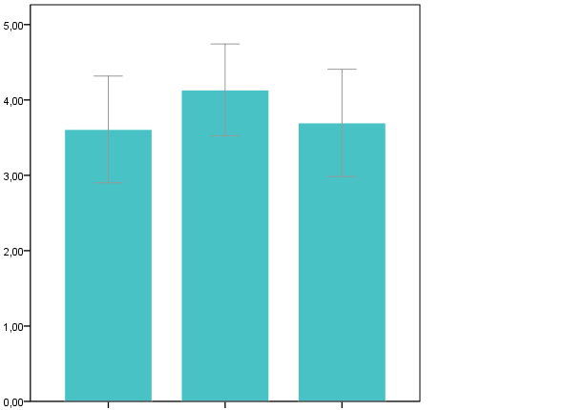
Belangrijkste motivatie is geld
Toekomst Geld Leuk

Slide 10
En de nadelen?

Slide 11
Vervolg pilot
Zal het nieuwe gedrag beklijven?
Het totale effect van Jouw Energie Moment kwantificeren
Het effect per doelgroep bepalen

Slide 12
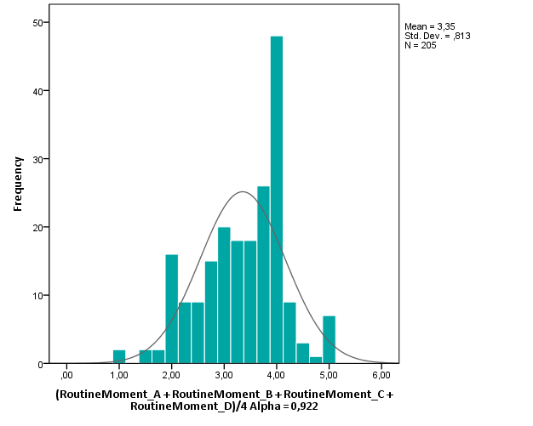
Zal het nieuwe gedrag beklijven?
Geen routine Routine
Notes:
Wordt Jouw Energie Moment een routine; blijven mensen het nieuwe gedrag vertonen over een lange tijd

Slide 13
Totale effect Jouw Energie Moment
Factoren van invloed?
Notes:
Het totale effect van Jouw Energie Moment kwantificeren o.b.v. de slimme meter data en een referentie.

Slide 14
Effect per doelgroep bepalen
Notes:
Het effect van Jouw Energie moment is verschillend per wijk, net zoals het belastingsprofiel dat is.
In Meulenspie zit ook een warmtepomp, deze gaan we ook slim aansturen → effect JEM veel groter daardoor.
Of de technologie aanslaat is ook verschillend per wijk, in Breda gebruikt men vaker de programmeer-functie dan in Zwolle…..
Als je Jouw Energie Moment wil uitrollen op grote schaal moet je dus rekening houden met de doelgroep!

Slide 15
Advies
Maak vervolgstappen met warmtepompen en EV
Introduceer een dynamisch tarief
Maak er geen eenheidsworst van
Notes:
Jouw Energie Moment geeft eerste inzichten in flexibiliteit maar zoals wij in JEM met de warmtepomp aan de slag gaan is het ook belangrijk om met EV aan de slag te gaan, dat doet Enexis in de pilot Smart Charging.
We zien dat de belangrijkste motivatie geld is, wij zien dit dus als één van de key elements van het slimme net. Dit betekent niet dat je NU tarieven met invoeren, daarvoor moeten je eerst duidelijk in beeld hebben wat het effect gaat zijn van je dynamische tarief, en of dat dus gewenst is. Ook is het maar 1 deel van je slim net!
Of het concept aanslaat is afhankelijk van je doelgroep, verschillende doelgroepen eisen een verschillend concept.

Slide 16
Conclusies
Grote investeringen kunnen voorkomen worden
Benodigd draagvlak is aanwezig
Verbruik verschuift
Belangrijkste motivatie is geld
Notes:
Slimme netten zijn alleen een succes als er draagvlak voor is, in Jouw Energie Moment is er draagvlak.
Slimme netten zijn alleen een succes als het mogelijk is verbruik te verschuiven, in Jouw Energie Moment zien we al een verschuiving van verbruik.
De belangrijkste motivatie voor deelname aan de pilot is geld

Slide 17
